Slide 1
اضطرابات النطق لدى طفل التوحد ودور الام في كيفيه التعامل معه
_طيف التوحد :هي الحاله التي يواجه الطفل صعوبه في التواصل الاجتماعي واستخدام اللغه بصوره طبيعه واضهار سلوكيات مقيده وتكراريه

Slide 2
اسباب اضطرابات النطق لطفل التوحد
•في حوالي 25% من حالات التوحد، يمكن تحديد سبب وراثي محدد، ومن المحتمل أن تتضمن الـ75% المتبقية من الحالات مجموعة معقدة من العوامل الوراثية وتأثيرات بيئية لم يتم تحديدها بعد، ولا يوجد دليل على أن مواد كيميائية معينة أو اختلافات غذائية تسبب التوحد

Slide 3
كيفيه تعامل الأم مع اضطراب طيف التوحد
عمل روتين يومي.
إتبع نفس سلوك المعالج
عمل نظام للمكافآت

Slide 4
دور الام في مساعده طفل التوحد على الكلام
لتدخل المبكر:.‎
لتواصل بالإشارات
كرار الكلمات والعبارات:
استخدام الصور والرموز
•التواصل البصري:.‎
•البيئة التحفيزية: ‎
•تعزيز الثقة:

Slide 5
احد عوامل اضطرابات النطق (التأتأه)
•التحدث ببطء ووضوح: استخدام لغة بسيطة وواضحة مع التحدث ببطء، يساعد الطفل على فهم الكلمات وتقليدها دون ضغط.
تجنب إجبار الطفل على الكلام: توفير بيئة خالية من الضغط تسمح للطفل بالتحدث بمعدله الخاص دون الشعور بالإكراه.‎
الأنشطة التفاعلية: الألعاب التفاعلية والقصص يمكن أن تحفز الطفل على الكلام وتقليد الأصوات

Slide 6
بعض صور اطفال التوحد

Slide 7
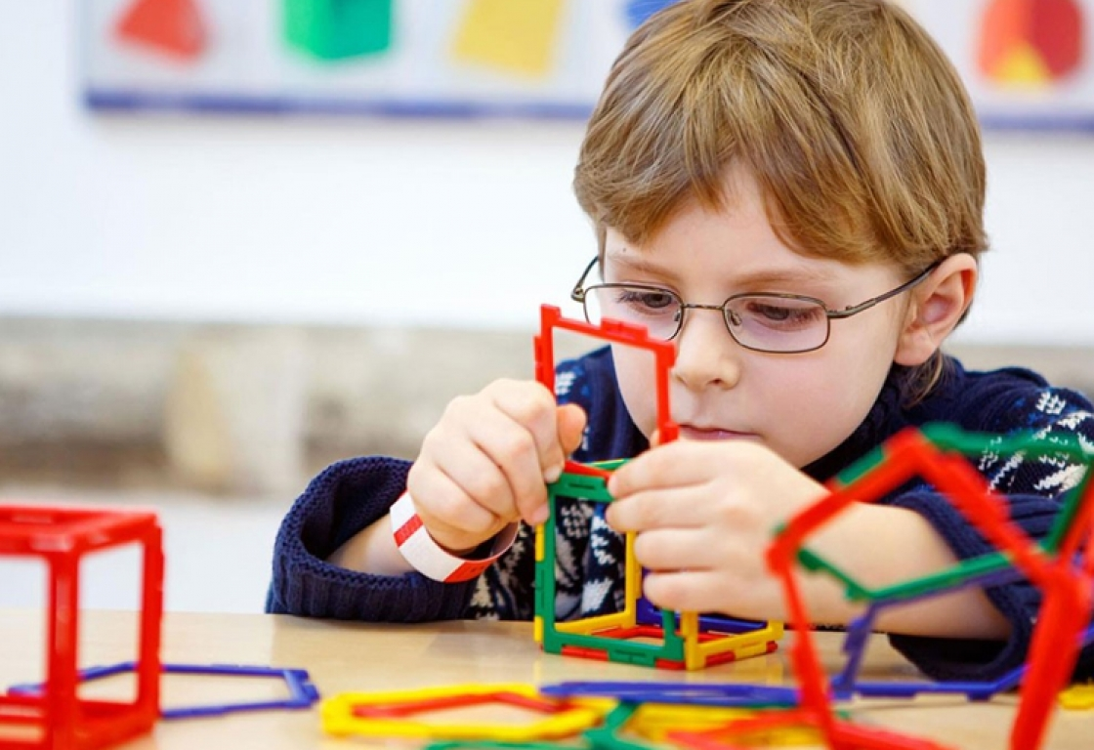

Slide 8
